Slide 1
Các tiêu chuẩn IEC về EMC áp dụng cho LED driver
1. Tổng quan
2. Tiêu chuẩn về nhiễu CISPR 15, IEC 61000-3-2, IEC 61000-3-3
3. Tiêu chuẩn về miễn nhiễm: IEC 61000-4-2, IEC 61000-4-3, IEC 61000-4-4, IEC 61000-4-5, IEC 61000-4-6, IEC 61000-4-11

Slide 2
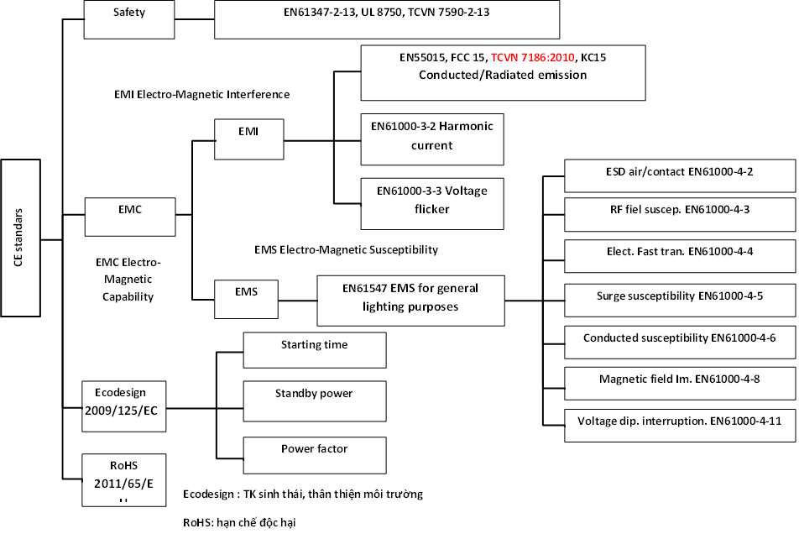
1. Tổng quan
Tổng quan về các tiêu chuẩn

Slide 3
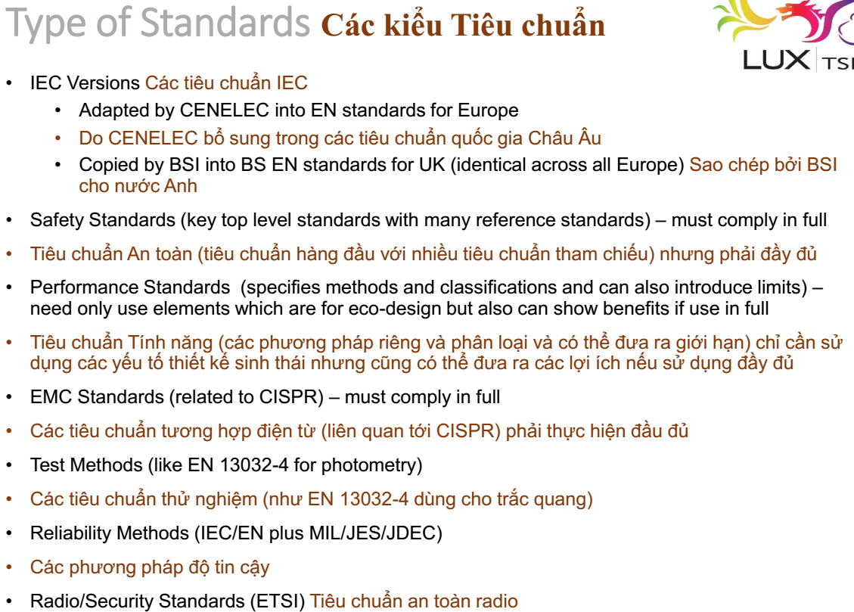
Bài giảng Jones trang 66

Slide 4
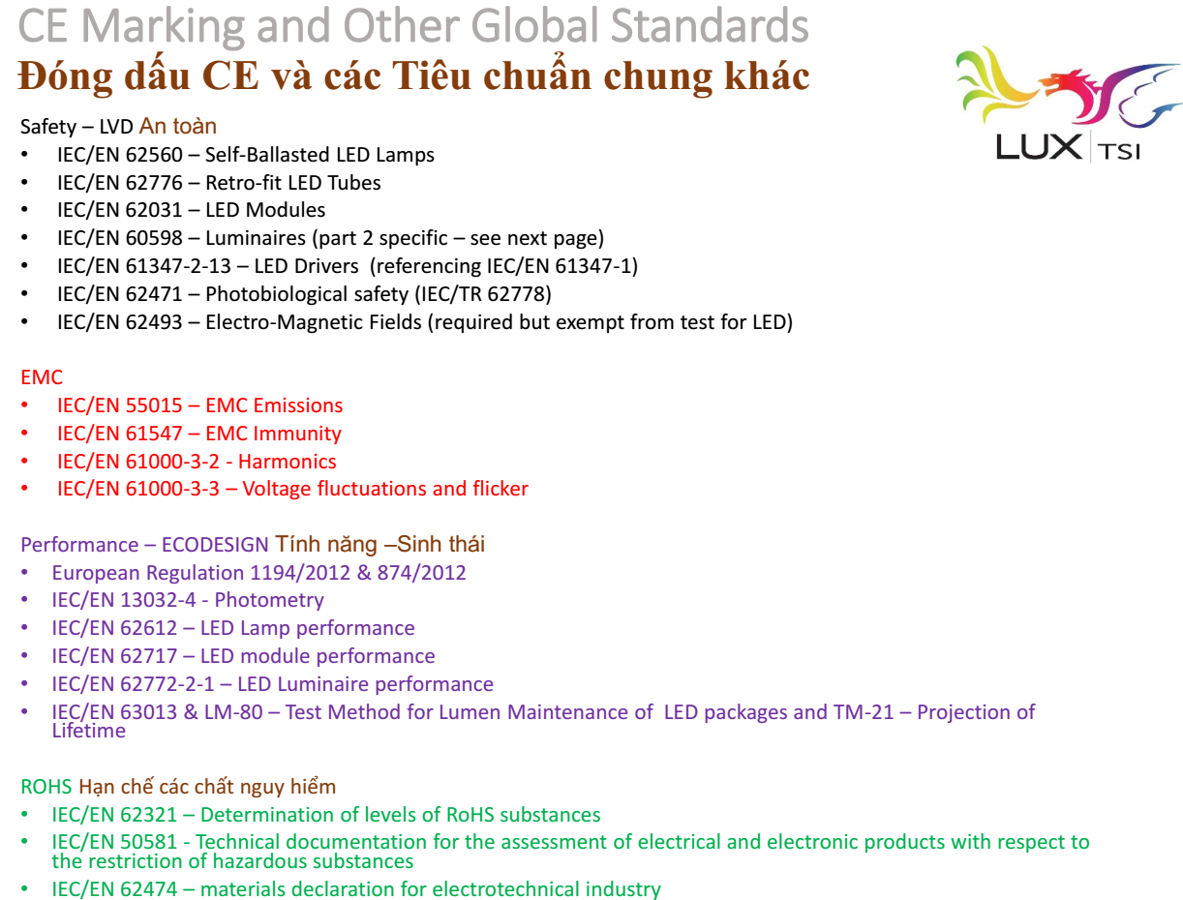
Bài giảng 15 của Jones, Trang 69

Slide 5
2. Các tiêu chuẩn về nhiễu

Slide 6
2. Các tiêu chuẩn về nhiễu
CISPR 15:2009/ TCVN 7186:2010: GIỚI HẠN VÀ PHƯƠNG PHÁP ĐO ĐẶC TÍNH NHIỄU TẦN SỐ RAĐIÔ CỦA THIẾT BỊ CHIẾU SÁNG VÀ THIẾT BỊ TƯƠNG TỰ
CISPR 15:2009 / TCVN 7186:2010 Nhiễu EMI và Bức xạ

Slide 7
2. Các tiêu chuẩn về nhiễu
1. Phạm vi áp dụng
Tiêu chuẩn này áp dụng cho phát xạ (bức xạ và dẫn) nhiễu tần số rađiô từ:
- tất cả các thiết bị chiếu sáng có chức năng chính là phát sáng và/hoặc phân bố ánh sáng dùng cho mục đích chiếu sáng, và được thiết kế để nối tới nguồn điện hạ áp hoặc hoạt động bằng acqui;
- phần chiếu sáng của thiết bị đa chức năng trong đó một trong các chức năng chính là chiếu sáng;
- phụ kiện độc lập dành riêng cho thiết bị chiếu sáng;
- thiết bị bức xạ UV và IR;
- tín hiệu nê-ông quảng cáo;
- thiết bị chiếu sáng đường phố/chiếu sáng bằng đèn pha được thiết kế sử dụng ngoài trời;
- thiết bị chiếu sáng trên phương tiện giao thông (lắp đặt trong xe buýt và tàu hỏa).
CISPR 15:2009 / TCVN 7186:2010 Nhiễu EMI và Bức xạ

Slide 8
2. Các tiêu chuẩn về nhiễu
1. Phạm vi áp dụng
Tiêu chuẩn này không áp dụng cho:
thiết bị chiếu sáng làm việc trong băng tần ISM (như định nghĩa trong Nghị quyết 63 (1979) của quy định kỹ thuật về rađiô của ITU);
thiết bị chiếu sáng dùng cho phương tiện hàng không và sân bay;
các thiết bị có các yêu cầu về tương thích điện từ trong dải tần số rađiô được quy định trong các tiêu chuẩn TCVN, IEC hoặc CISPR khác.
CISPR 15:2009 / TCVN 7186:2010 Nhiễu EMI và Bức xạ

Slide 9
2. Các tiêu chuẩn về nhiễu
4. Các giới hạn
Điện áp nhiễu –Nhiễu dẫn
Dải tần | Giới hạn dB(μV)ª
 | Tựa đỉnh | Trung bình
Từ 9 kHz đến 50 kHz | 110 | -
Từ 50 kHz đến 150 kHz | Từ 90 đến 80 | -
Từ 150 kHz đến 0,5 MHz | Từ 66 đến 56 | Từ 56 đến 46
Từ 0,5 MHz đến 5,0 MHz | 56 | 46
Từ 5 MHz đến 30 MHz | 60 | 50
CISPR 15:2009 / TCVN 7186:2010 Nhiễu EMI và Bức xạ

Slide 10
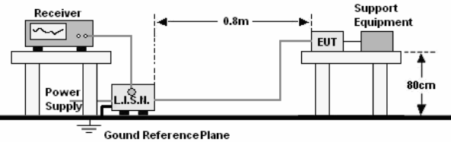
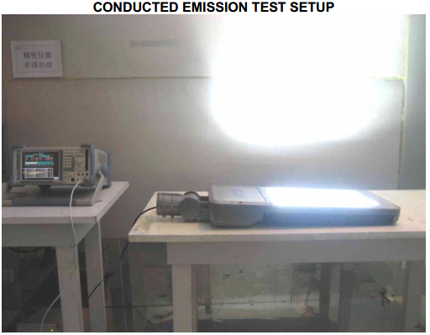
2. Các tiêu chuẩn về nhiễu
Thử nghiệm nhiễu EMI
Cấu hình thử nghiệm

Slide 11
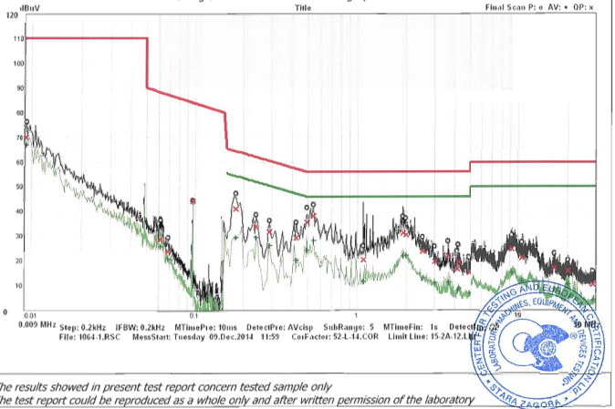
2. Các tiêu chuẩn về nhiễu
Thử nghiệm nhiễu EMI
Kết quả phải đạt
Tiêu chuẩn QP
Tiêu chuẩn Aver
Kết qủa đo

Slide 12
2. Các tiêu chuẩn về nhiễu
4. Các giới hạn
Nhiễu bức xạ điện từ
Dải tần từ 9 kHz đến 30 MHz
Dải tần MHz | Giới hạn đối với đường kính anten vòng dB(μA)
 | 2 m | 3 m | 4 m
từ 9 kHz đến 70 kHz | 88 | 81 | 75
từ 70 kHz đến 150 kHz | từ 88 đến 58 | từ 81 đến 51 | từ 75 đến 45
từ 150 kHz đến 3,0 MHz | từ 58 đến 26 | từ 51 đến 15 | từ 45 đến 9
từ 3,0 MHz đến 30 MHz | 22 | từ 15 đến 16 | từ 9 đến 12
CISPR 15:2009 / TCVN 7186:2010 Nhiễu EMI và Bức xạ

Slide 13
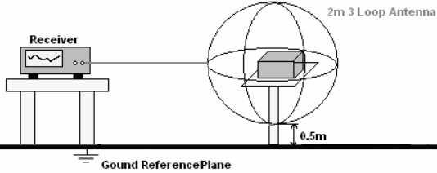
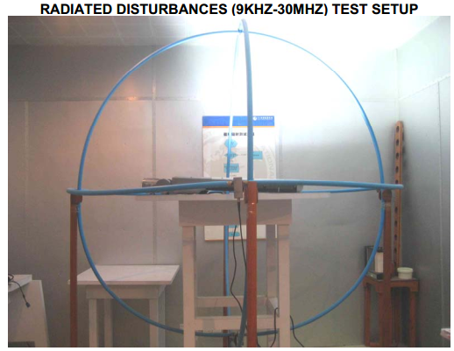
2. Các tiêu chuẩn về nhiễu
Thử nghiệm nhiễu bức xạ 9kHz-30MHz
Cấu hình thử nghiệm

Slide 14
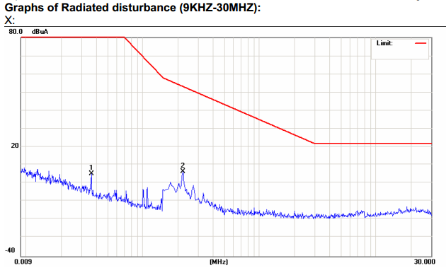
2. Các tiêu chuẩn về nhiễu
Thử nghiệm nhiễu bức xạ 9kHz-30MHz
Kết quả phải đạt
Tiêu chuẩn
Kết qủa đo

Slide 15
2. Các tiêu chuẩn về nhiễu
4. Các giới hạn
Dải tần từ 30 MHz đến 300 MHz
Dải tần | Giới hạn
MHz | dB(V/m)*
Từ 30 đến 230 | 30
Từ 230 đến 300 | 37
CISPR 15:2009 / TCVN 7186:2010 Nhiễu EMI và Bức xạ

Slide 16
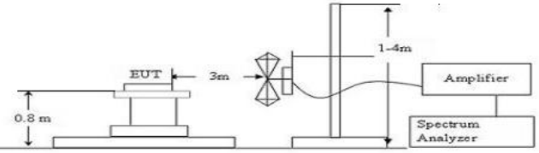
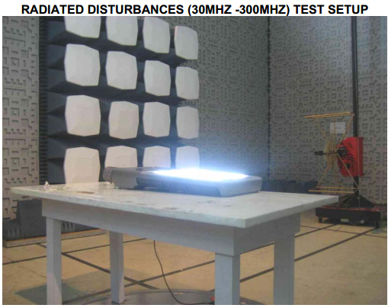
2. Các tiêu chuẩn về nhiễu
Thử nghiệm nhiễu bức xạ 30MHz – 300MHz
Cấu hình thử nghiệm

Slide 17
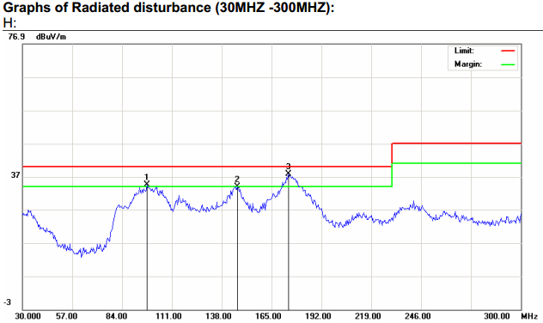
2. Các tiêu chuẩn về nhiễu
Thử nghiệm nhiễu bức xạ 30MHz – 300MHz
Kết quả phải đạt
Tiêu chuẩn QP
Dự trữ
Kết qủa đo

Slide 18
2. Các tiêu chuẩn về nhiễu
5. Áp dụng giới hạn
Các điều kiện sau đây áp dụng cho tất cả các loại đèn điện dùng trong nhà, bất luận chúng được sử dụng ở môi trường nào.
Đèn điện có bóng đèn sợi đốt
Đèn điện có bóng đèn huỳnh quang
Đèn điện khác
Các phụ kiện độc lập dùng riêng cho thiết bị chiếu sáng
Thiết bị chiếu sáng ngoài trời
CISPR 15:2009 / TCVN 7186:2010 Nhiễu EMI và Bức xạ

Slide 19
2. Các tiêu chuẩn về nhiễu
6. Điều kiện làm việc đối với thiết bị chiếu sáng
6.2. Thiết bị chiếu sáng
Thiết bị chiếu sáng được thử nghiệm trong điều kiện làm việc bình thường như khi nhà chế tạo giao đến thử nghiệm, ví dụ, như cho trong TCVN 7722 (IEC 60598) đối với đèn điện.
6.3. Điện áp và tần số nguồn
Điện áp nguồn không được vượt quá ±2 % điện áp danh định. Trong trường hợp của dải điện áp, phải tiến hành phép đo trong phạm vi ±2 % từng điện áp cung cấp danh định của dải. Tần số danh nghĩa của nguồn phải là tần số danh định của thiết bị.
6.4. Điều kiện môi trường
Phép đo phải được tiến hành trong điều kiện phòng thí nghiệm bình thường. Nhiệt độ môi trường phải nằm trong dải từ 15 °C đến 25 °C.
6.5. Bóng đèn
CISPR 15:2009 / TCVN 7186:2010 Nhiễu EMI và Bức xạ

Slide 20
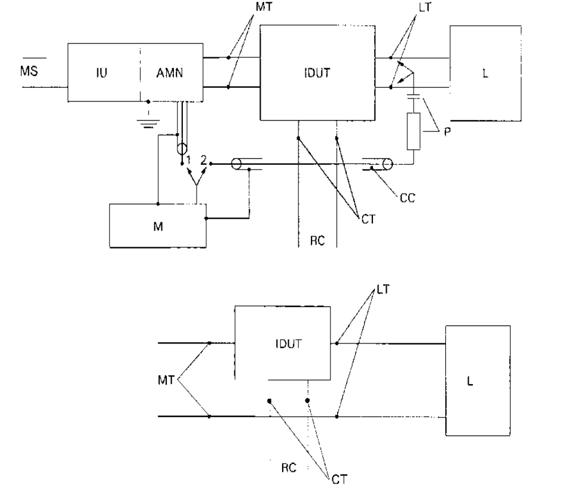

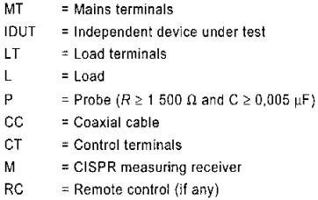

2. Các tiêu chuẩn về nhiễu
CISPR 15:2009 / TCVN 7186:2010 Nhiễu EMI và Bức xạ
8. Phương pháp đo điện áp nhiễu
Bố trí đo đối với thiết bị điều chỉnh ánh sáng độc lập, biến áp hoặc bộ chuyển đổi

Slide 21
2. Các tiêu chuẩn về nhiễu
CISPR 15:2009 / TCVN 7186:2010 Nhiễu EMI và Bức xạ
8. Phương pháp đo điện áp nhiễu
Trong tiêu chuẩn có các tiêu chuẩn về
Đo điện áp đầu nối tải và đầu nối điều khiển
Phép đo điện áp đầu nối mạch điều khiển
Điều chỉnh ánh sáng
Có các tiêu chuẩn về đèn điện ngoài trời và trong nhà
Các tiêu chuẩn về điêu chỉnh ánh sáng độc lập

Slide 22
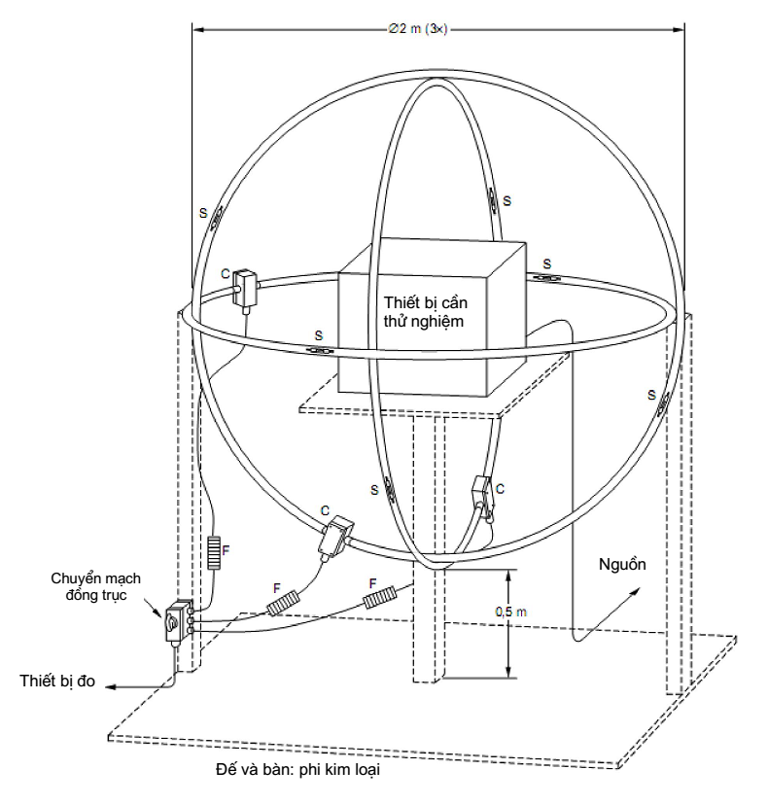
2. Các tiêu chuẩn về nhiễu
CISPR 15:2009 / TCVN 7186:2010 Nhiễu EMI và Bức xạ
9. Phương pháp đo nhiễu bức xạ điện từ
Thiết bị đo
Dòng điện cảm ứng trong anten vòng được đo bằng đầu dò dòng điện (1 V/A) và máy thu đo CISPR (hoặc thiết bị tương đương). Bằng phương tiện đóng cắt đồng trục, ba hướng từ trường có thể đo lần lượt. Mỗi giá trị phải đáp ứng các yêu cầu đã cho.

Slide 23
2. Các tiêu chuẩn về nhiễu
CISPR 15:2009 / TCVN 7186:2010 Nhiễu EMI và Bức xạ
9. Phương pháp đo nhiễu bức xạ điện từ
Trong tiêu chuẩn có quy địnhcách đo cho:
Đèn điện trong nhà và đèn điện ngoài trời
Bộ chuyển đổi độc lập dùng cho bóng đèn sợi đốt
Balát độc lập dùng cho bóng đèn huỳnh quang và các bóng đèn phóng điện khác
Bóng đèn có balát lắp liền và nửa đèn điện
Thiết bị bức xạ UV và IR
Đèn điện chiếu sáng khẩn cấp tự cấp nguồn

Slide 24
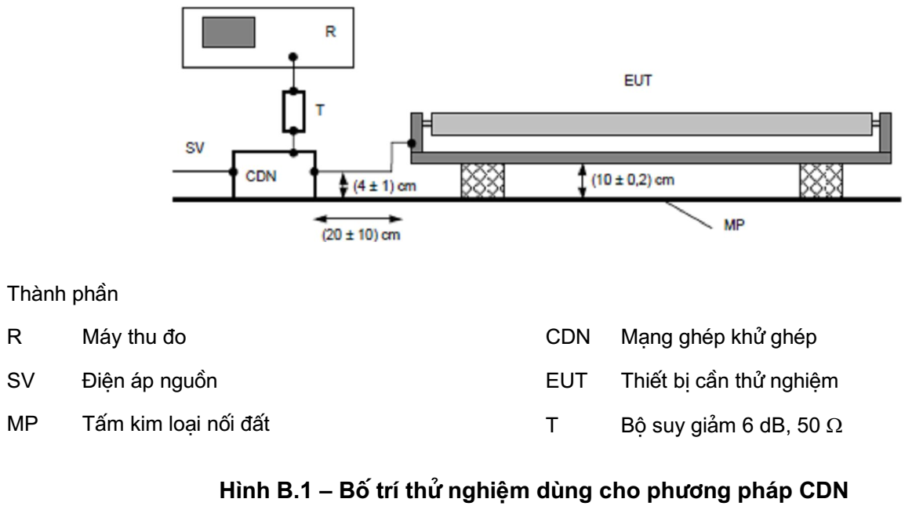
2. Các tiêu chuẩn về nhiễu
CISPR 15:2009 / TCVN 7186:2010 Nhiễu EMI và Bức xạ
Phương pháp độc lập đo nhiễu tần số rađiô
Tieu chuẩn cho phép đo theo phương pháp CDN

Slide 25
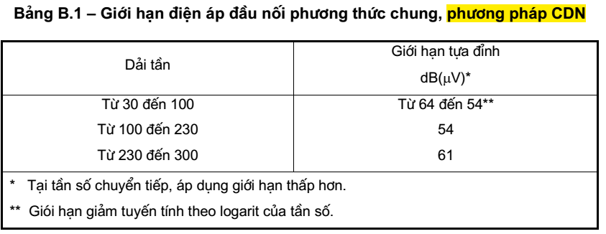
2. Các tiêu chuẩn về nhiễu
CISPR 15:2009 / TCVN 7186:2010 Nhiễu EMI và Bức xạ
Giới hạn theo phương pháp CDN

Slide 26
2. Các tiêu chuẩn về nhiễu
IEC 61000-3-2:2014: Giới hạn hài
4. Tổng quan
Mục tiêu của tiêu chuẩn này là đặt ra các giới hạn đối với phát xạ hài của thiết bị trong phạm vi của nó, do đó, với mức chấp nhận đối với phát thải từ các thiết bị khác, sự tuân thủ các giới hạn này đảm bảo rằng mức độ nhiễu của sóng hài không vượt quá các mức tương thích được quy định trong IEC 61000 -2-2.

Slide 27
2. Các tiêu chuẩn về nhiễu
IEC 61000-3-2:2014: Giới hạn hài
5 Phân loại thiết bị
Với mục đích hạn chế dòng điện hài, thiết bị được phân loại như sau:
Loại A:
- Thiết bị cân bằng ba pha;
- đồ gia dụng, trừ thiết bị được xác định là loại D;
- dụng cụ, trừ dụng cụ cầm tay;
- dimmer cho đèn sợi đốt;
- thiết bị âm thanh
Loại B:
- dụng cụ cầm tay;
- Thiết bị hàn hồ quang không phải là thiết bị chuyên dùng.
Loại C:
- thiết bị chiếu sáng.
Loại D:
Thiết bị có công suất quy định theo 6.2.2 nhỏ hơn hoặc bằng 600 W

Slide 28
2. Các tiêu chuẩn về nhiễu
IEC 61000-3-2:2014: Giới hạn hài
6. Yêu cầu chung
Các yêu cầu và giới hạn được quy định trong điều khoản này áp dụng cho các nguồn đầu vào của thiết bị , có thống số điện áp: 220/380 V, 230/400 V và 240/415 V hoạt động ở tần số 50 Hz hoặc 60 Hz
Một phương pháp thử nghiệm đơn giản, cho phép các thiết bị có thay đổi hoặc cập nhật nhỏ, khi mà trong các thử nghiệm đầy đủ trước đó, nó đã được phát hiện có lượng phát thải dòng điện dưới 60% giới hạn quy định và THD của dòng điện nguồn cấp nhỏ hơn 15 %.

Slide 29
2. Các tiêu chuẩn về nhiễu
IEC 61000-3-2:2014: Giới hạn hài
6.2 Đo dòng điện hài
Việc đo dòng điện hài được thực hiện như sau:
- cho mỗi bậc hài, đo dòng điện hài r.m.s 1,5 s trong mỗi cửa sổ thời gian DFT (discrete Fourier transform) như được định nghĩa trong Phụ lục B;
- Tính toán trung bình số học của các giá trị đo được từ cửa sổ thời gian DFT, trong toàn bộ thời gian quan sát được xác định ở 6.2.4.
Giá trị công suất đầu vào để tính giới hạn được xác định như sau:
- Đo công suất hữu công đầu vào 1,5 s ở mỗi cửa sổ thời gian DFT;
- Xác định tối đa các giá trị công suất đo được từ cửa sổ thời gian DFT trong suốt thời gian thử nghiệm.

Slide 30
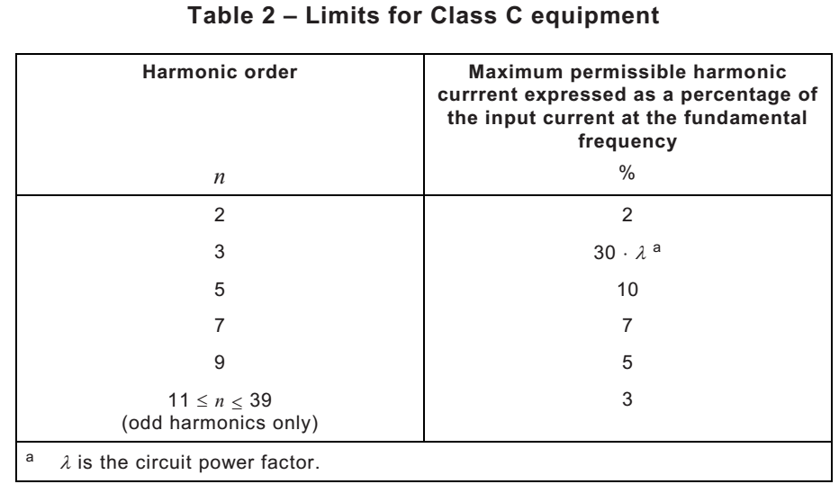
2. Các tiêu chuẩn về nhiễu
IEC 61000-3-2:2014: Giới hạn hài
7.3 Giới hạn hài đối với thiết bị loại C
a) Công suất hữu công đầu vào > 25W
Đối với thiết bị chiếu sáng có công suất hữu công đầu vào lớn hơn 25 W, dòng hài không được vượt quá giới hạn tương ứng được đưa ra trong Bảng 2.

Slide 31
2. Các tiêu chuẩn về nhiễu
IEC 61000-3-3: 2014: Hạn chế thay đổi điện áp, biến động điện áp và nhấp nháy
1. Phạm vi áp dụng
IEC 61000-3-3 quy định giới hạn thay đổi điện áp có thể được tạo ra bởi một thiết bị được thử nghiệm trong điều kiện quy định và đưa ra hướng dẫn về phương pháp đánh giá.
IEC 61000-3-3 này có thể áp dụng cho các thiết bị điện và điện tử có dòng điện đầu vào bằng hoặc nhỏ hơn 16 A / pha, được dự định kết nối với các hệ thống phân phối điện áp lưới thấp giữa 220 V và 250 V ở 50 Hz , và không phải là kết nối có điều kiện.

Slide 32
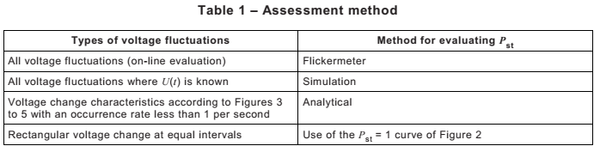
2. Các tiêu chuẩn về nhiễu
IEC 61000-3-3: 2014: Hạn chế thay đổi điện áp, biến động điện áp và nhấp nháy
4. Đánh giá thay đổi, dao động và nhấp nháy điện áp
Đánh giá sự thay đổi điện áp tương đối, d (t)
Sự thay đổi điện áp, ΔU, tại các đầu nối của EUT là do sự thay đổi điện áp rơi qua trở kháng tham chiếu phức Z,
Đánh giá giá trị nhấp nháy ngắn hạn, P_{st}
Các phương pháp đánh giá P_{st}

Slide 33
2. Các tiêu chuẩn về nhiễu
IEC 61000-3-3: 2014: Hạn chế thay đổi điện áp, biến động điện áp và nhấp nháy
Flickermeter
Tất cả các loại dao động điện áp có thể được đánh giá bằng phép đo trực tiếp, bằng cách sử dụng một flickermeter tuân thủ các thông số kỹ thuật được nêu trong IEC 61000-4-15: 2010, và được kết nối như mô tả trong tiêu chuẩn này. Đây là phương pháp tham chiếu để áp dụng các giới hạn.
Phương pháp mô phỏng
Trong trường hợp, ở đó đặc điểm biến đổi điện áp tương đối d (t) được biết, Pst có thể được đánh giá bằng cách sử dụng mô phỏng máy tính.

Slide 34
2. Các tiêu chuẩn về nhiễu
IEC 61000-3-3: 2014: Hạn chế thay đổi điện áp, biến động điện áp và nhấp nháy
Phương pháp phân tích

Slide 35
2. Các tiêu chuẩn về nhiễu
IEC 61000-3-3: 2014: Hạn chế thay đổi điện áp, biến động điện áp và nhấp nháy
Định lượng giá trị nhấp nháy dài hạn, P_{lt}
Thông thường cần phải đánh giá giá trị của P_{lt} đối với thiết bị thường hoạt động trong thời gian hơn 30 phút một lần.

Slide 36
2. Các tiêu chuẩn về nhiễu
IEC 61000-3-3: 2014: Hạn chế thay đổi điện áp, biến động điện áp và nhấp nháy
5. Giới hạn
Các giới hạn áp dụng cho các biến động điện áp và nhấp nháy tại các đầu nối nguồn cấp thiết bị được thử, được đo hoặc tính theo khoản 4 trong các điều kiện đo kiểm được mô tả trong Khoản 6 và Phụ lục A. Các thử nghiệm được thực hiện để chứng minh sự tuân thủ các giới hạn này được coi là thử nghiệm loại.

Slide 37
2. Các tiêu chuẩn về nhiễu
IEC 61000-3-3: 2014: Hạn chế thay đổi điện áp, biến động điện áp và nhấp nháy
Áp dụng các giới hạn sau:
• Giá trị của P_{st} không được lớn hơn 1,0;
• giá trị P_{lt} không được lớn hơn 0,65;
• T_{max}, giá trị thời gian tích lũy của d (t) với độ lệch vượt quá 3,3% trong quá trình một lần thay đổi điện áp tại các đầu nối của EUT, không được vượt quá 500 ms;
• Điện áp thay đổi trạng thái ổn định tương đối, dc, không được vượt quá 3,3%;
• Thay đổi điện áp tương đối lớn nhất d_{max}, không được vượt quá:
a) 4% không có điều kiện bổ sung;
b) 6% đối với thiết bị:
- chuyển mạch bằng tay, hoặc
- tự động chuyển đổi thường xuyên hơn hai lần mỗi ngày

Slide 38
2. Các tiêu chuẩn về nhiễu
IEC 61000-3-3: 2014: Hạn chế thay đổi điện áp, biến động điện áp và nhấp nháy
6. Điều kiện thử nghiệm
Không cần phải thử nghiệm các thiết bị không gây ra sự dao động điện áp đáng kể hoặc nhấp nháy.
Đối với những thay đổi điện áp gây ra bởi chuyển đổi bằng tay, thiết bị được coi là tuân thủ mà không cần thử nghiệm thêm nếu tối đa dòng điện rms đầu vào (bao gồm dòng đột biến) được đánh giá qua mỗi khoảng thời gian nửa chu kỳ 10 ms giữa các điểm qua 0 không vượt quá 20 A, và dòng điện cung cấp sau khi đột biến nằm trong dải biến thiên 1,5 A.

Slide 39
2. Các tiêu chuẩn về nhiễu
IEC 61000-3-3: 2014: Hạn chế thay đổi điện áp, biến động điện áp và nhấp nháy
6. Điều kiện thử nghiệm
Không cần phải thử nghiệm các thiết bị không gây ra sự dao động điện áp đáng kể hoặc nhấp nháy.
Đối với những thay đổi điện áp gây ra bởi chuyển đổi bằng tay, thiết bị được coi là tuân thủ mà không cần thử nghiệm thêm nếu tối đa dòng điện rms đầu vào (bao gồm dòng đột biến) được đánh giá qua mỗi khoảng thời gian nửa chu kỳ 10 ms giữa các điểm qua 0 không vượt quá 20 A, và dòng điện cung cấp sau khi đột biến nằm trong dải biến thiên 1,5 A.
Do đó không tìm hiểu thêm về tiêu chuẩn này cho đèn LED công suất nhỏ

Slide 40
3. Các tiêu chuẩn về miễn nhiễm
Các tiêu chuẩn về miễn nhiễm

Slide 41
3. Các tiêu chuẩn về miễn nhiễm
IEC 61000-4-2:2008 / TCVN 7909-4-2:2015: Miễn nhiễm đối với hiện tượng phóng tĩnh điện
1. Phạm vi áp dụng
Tiêu chuẩn này qui định các yêu cầu về miễn nhiễm và phương pháp thử cho các thiết bị điện, điện tử đối với hiện tượng phóng tĩnh điện trực tiếp từ người khai thác sử dụng và từ các đối tượng kề bên.
Mục đích của tiêu chuẩn này là đưa ra một qui định chung, có khả năng tái tạo lại trong việc đánh giá chất lượng của thiết bị điện, điện tử khi phải chịu ảnh hưởng của các hiện tượng phóng tĩnh điện. Tiêu chuẩn này bao gồm cả trường hợp phóng tĩnh điện từ người khai thác sử dụng tới các đối tượng kề bên thiết bị được kiểm tra.
Tiêu chuẩn này qui định:
- Dạng sóng danh định của dòng phóng;
- Các mức thử;
- Thiết bị thử;
- Thiết lập cấu hình thử;
- Quy trình thử.

Slide 42
3. Các tiêu chuẩn về miễn nhiễm
IEC 61000-4-2:2008 / TCVN 7909-4-2:2015: Miễn nhiễm đối với hiện tượng phóng tĩnh điện
5. Các mức thử
Phóng điện tiếp xúc |  | Phóng điện qua không khí
Mức | Điện áp thử, kV | Mức | Điện áp thử, kV
1 | 2 | 1 | 2
2 | 4 | 2 | 4
3 | 6 | 3 | 8
4 | 8 | 4 | 15
xª | đặc biệt | xª | đặc biệt

Slide 43
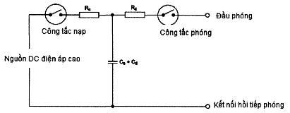
3. Các tiêu chuẩn về miễn nhiễm
IEC 61000-4-2:2008 / TCVN 7909-4-2:2015: Miễn nhiễm đối với hiện tượng phóng tĩnh điện
Máy phát tín hiệu thử

Slide 44
3. Các tiêu chuẩn về miễn nhiễm
IEC 61000-4-2:2008 / TCVN 7909-4-2:2015: Miễn nhiễm đối với hiện tượng phóng tĩnh điện
8. Quy trình thử nghiệm
Phải đảm bảo các điều kiện: Môi trường, khí hậu, điện từ
Có tiêu chuẩn thử phóng tĩnh điện đến EUT
Phóng điện trực tiếp đến EUT
Phóng điện gián tiếp vào EUT

Slide 45
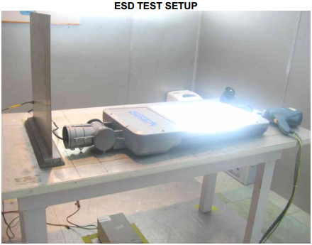
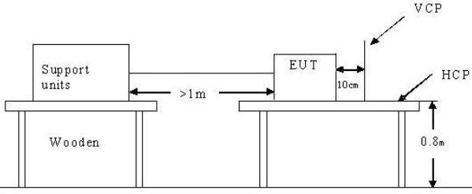
3. Các tiêu chuẩn về miễn nhiễm
Miễn nhiễm tĩnh điện IEC 61000-4-2
Cấu hình thử nghiệm

Slide 46
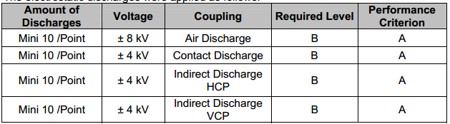
3. Các tiêu chuẩn về miễn nhiễm
Miễn nhiễm tĩnh điện IEC 61000-4-2
Kết quả phải đạt

Slide 47
3. Các tiêu chuẩn về miễn nhiễm
IEC 61000-4-3/ TCVN 7909-4-3:2015: Miễn nhiễm đối với nhiễu phát xạ tần số vô tuyến
1. Phạm vi áp dụng
Tiêu chuẩn này quy định phương pháp đo và thử nghiệm khả năng miễn nhiễm của thiết bị điện và điện tử đối với năng lượng phát xạ điện từ.
Tiêu chuẩn này đưa ra một chuẩn chung để đánh giá khả năng miễn nhiễm của thiết bị điện và điện tử khi chịu ảnh hưởng của trường điện từ phát xạ tần số vô tuyến.
Tiêu chuẩn này đề cập đến các phép thử miễn nhiễm liên quan đến việc bảo vệ chống lại ảnh hưởng của trường điện từ tần số vô tuyến từ một nguồn bất kỳ.
Các phương pháp thử trong tiêu chuẩn này nhằm xác định mức độ ảnh hưởng của nhiễu phát xạ tới thiết bị được kiểm tra.

Slide 48
3. Các tiêu chuẩn về miễn nhiễm
IEC 61000-4-3/ TCVN 7909-4-3:2015: Miễn nhiễm đối với nhiễu phát xạ tần số vô tuyến
Yêu cầu cần thử nghiệm miễn nhiễm với phát xạ tần số radio
Đa số thiết bị điện tử, theo một vài cách nào đó, bị ảnh hưởng bởi bức xạ điện từ. Bức xạ này thông thường được tạo ra bởi những nguồn điện từ có mục đích sử dụng chung như các máy thu phát sóng vô tuyến cầm tay nhỏ được sử dụng bởi nhân viên an ninh, bảo dưỡng, vận hành, các máy thu phát truyền hình và phát thanh ở các trạm cố định, các máy thu phát vô tuyến trên xe cộ và từ nhiều loại nguồn điện từ công nghiệp.
Trong những năm gần đây, đã có sự gia tăng đáng kể trong việc sử dụng các máy điện thoại vô tuyến và các thiết bị phát xạ RF khác hoạt động tại các tần số trong khoảng 0,8 GHz và 6 GHz. Rất nhiều thiết bị này sử dụng kỹ thuật điều chế đường bao thay đổi (như TDMA), xem 5.2

Slide 49
3. Các tiêu chuẩn về miễn nhiễm
IEC 61000-4-3/ TCVN 7909-4-3:2015: Miễn nhiễm đối với nhiễu phát xạ tần số vô tuyến
Các mức thử
Mức | Cường độ trường thử, V/m
1 | 1
2 | 3
3 | 10
4 | 30
x | Đặc biệt

Slide 50
3. Các tiêu chuẩn về miễn nhiễm
IEC 61000-4-3/ TCVN 7909-4-3:2015: Miễn nhiễm đối với nhiễu phát xạ tần số vô tuyến
Các mức thử
Mức 1: Môi trường phát xạ điện từ mức thấp. Mức đặc trưng của các trạm phát thanh/truyền hình địa phương đặt tại khoảng cách trên 1 km, và các máy phát/thu công suất thấp.
Mức 2: Môi trường phát xạ điện từ trung bình. Mức của các máy thu - phát cầm tay công suất thấp (điển hình là công suất nhỏ hơn 1 W) sử dụng gần thiết bị. Điển hình là môi trường khu thương mại.
Mức 3: Môi trường phát xạ điện từ khắc nghiệt. Mức của các máy thu - phát cầm tay (công suất lớn hơn hoặc bằng 2 W) tương đối gần thiết bị nhưng không nhỏ hơn 1 m. Các máy phát quảng bá công suất cao và thiết bị ISM đặt gần đó. Điển hình là môi trường công nghiệp.
Mức 4: Các máy thu - phát cầm tay sử dụng ở cách thiết bị hơn 1 m. Các nguồn nhiễu đáng kể khác có thể cách thiết bị một khoảng nhỏ hơn hoặc bằng 1m.
Mức x: x là một mức mở có thể xác định dựa vào tiêu chuẩn sản phẩm và đặc tính kỹ thuật của thiết bị.

Slide 51
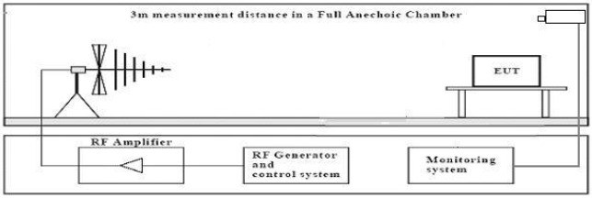
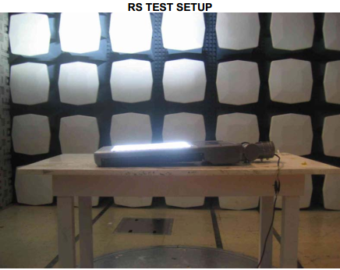
3. Các tiêu chuẩn về miễn nhiễm
IEC 61000-4-3/ TCVN 7909-4-3:2015: Miễn nhiễm đối với nhiễu phát xạ tần số vô tuyến
Thiết bị thử

Slide 52
3. Các tiêu chuẩn về miễn nhiễm
IEC 61000-4-3/ TCVN 7909-4-3:2015: Miễn nhiễm đối với nhiễu phát xạ tần số vô tuyến
Thiết bị thử
Các loại thiết bị sau được khuyến nghị sử dụng trong phép thử:
- Buồng không phản xạ:
- Các bộ lọc EMI:
- Máy phát tín hiệu RF:
- Các bộ khuếch đại công suất
- Các anten tạo trường (xem Phụ lục B
- Bộ cảm biến trường đẳng hướng
- Thiết bị phụ trợ để ghi các mức công suất.

Slide 53
3. Các tiêu chuẩn về miễn nhiễm
IEC 61000-4-3/ TCVN 7909-4-3:2015: Miễn nhiễm đối với nhiễu phát xạ tần số vô tuyến
7. Thiết lập phép thử
Phải thực hiện tất cả các phép thử với cấu hình sao cho gần giống nhất với cấu hình được lắp đặt trong thực tế.
Không yêu cầu phải có mặt đất chuẩn kim loại trong phép thử. Nếu cần giá đỡ mẫu thử, thì giá đỡ phải là vật liệu phi kim loại, không dẫn điện. Có thể sử dụng vật liệu có hằng số điện môi thấp như polystyrene cứng.

Slide 54
3. Các tiêu chuẩn về miễn nhiễm
IEC 61000-4-3/ TCVN 7909-4-3:2015: Miễn nhiễm đối với nhiễu phát xạ tần số vô tuyến
8. Quy trình thử
Quy trình thử bao gồm:
kiểm tra điều kiện chuẩn của phòng thử nghiệm;
- kiểm tra sơ bộ hoạt động chính xác của thiết bị;
- thực hiện phép thử;
- đánh giá kết quả.

Slide 55
3. Các tiêu chuẩn về miễn nhiễm
Miễn nhiễm trường điện từ tần số radio IEC 61000-4-3
Cấu hình thử nghiệm

Slide 56
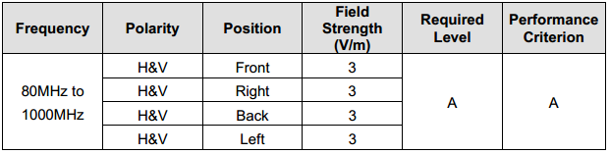
3. Các tiêu chuẩn về miễn nhiễm
Miễn nhiễm trường điện từ tần số radio IEC 61000-4-3
Kết quả phải đạt

Slide 57
3. Các tiêu chuẩn về miễn nhiễm
IEC 61000-4-4/ Miễn nhiễm xung thoáng qua/ chuỗi xung
Phạm vi
IEC 61000-4-4 này liên quan đến khả năng miễn nhiễm của thiết bị điện và điện tử tới xung điện thoáng qua lặp đi lặp lại nhanh. Nó tạo ra các yêu cầu về miễn nhiễm và các thủ tục kiểm tra liên quan đến xung thoáng qua nhanh / chum xung. Nó bổ sung xác định phạm vi của các mức kiểm tra và thiết lập các quy trình kiểm tra
Mục tiêu của tiêu chuẩn này là thiết lập một tài liệu tham khảo phổ biến và có khả năng lặp lại để đánh giá sự miễn nhiễm của thiết bị điện và điện tử khi phải chịu sự thoáng qua nhanh / chum xung khi cung cấp, tín hiệu, điều khiển và đất. Phương pháp thử được ghi trong IEC 61000-4-4 mô tả một phương pháp nhất quán để đánh giá khả năng miễn nhiễm của một thiết bị hoặc hệ thống chống lại một hiện tượng được xác định

Slide 58
3. Các tiêu chuẩn về miễn nhiễm
IEC 61000-4-4/ Miễn nhiễm xung thoáng qua/ chuỗi xung
Thử nghiệm thoáng qua nhanh lặp đi lặp lại là một bài thử nghiệm với các chuỗi bao gồm một số thoáng qua nhanh, ghép vào nguồn cấp điện, điều khiển, tín hiệu và cổng đất của thiết bị điện và điện tử. Đáng kể cho thử nghiệm là biên độ cao, thời gian tăng ngắn, tỷ lệ lặp lại cao, và năng lượng thấp của các xung thoáng qua.
Thử nghiệm này nhằm chứng minh sự miễn nhiễm của thiết bị điện và điện tử khi phải chịu các loại nhiễu thoáng qua như các tín hiệu có nguồn gốc từ việc thay đổi độ nghiêng (sự gián đoạn của tải quy nạp, sự tiếp xúc của rơle, vv)

Slide 59
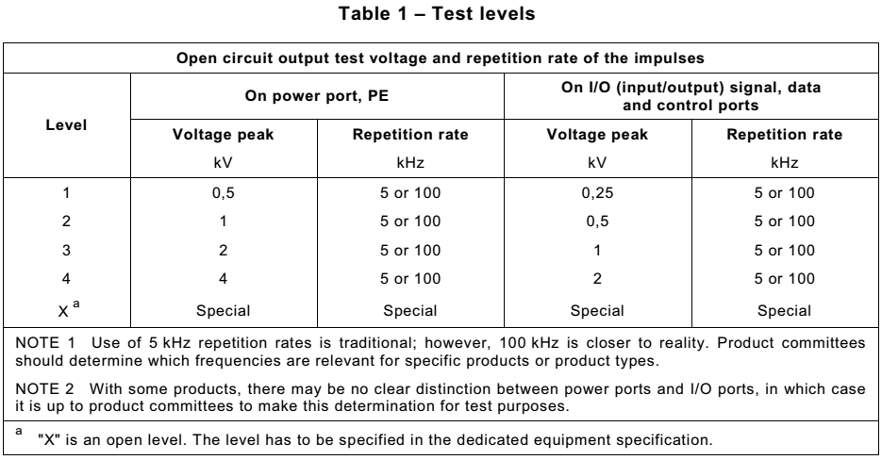
3. Các tiêu chuẩn về miễn nhiễm
IEC 61000-4-4/ Miễn nhiễm xung thoáng qua/ chuỗi xung
Mức thử

Slide 60
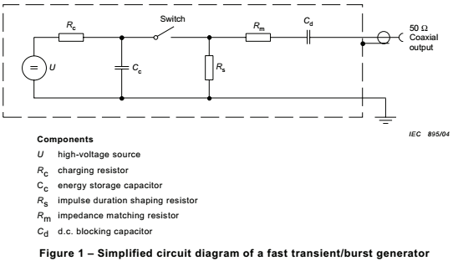
3. Các tiêu chuẩn về miễn nhiễm
IEC 61000-4-4/ Miễn nhiễm xung thoáng qua/ chuỗi xung
Thiết bị thử
Máy phát tín hiệu Burst
Sơ đồ mạch đơn giản của máy phát được cho trong Hình 1. Các thành phần mạch Cc, Rs, Rm, và Cd được chọn để máy phát tạo ra một xung nhanh trong các điều kiện mạch hở và với tải chịu lực 50 Ω. Trở kháng đầu ra hiệu quả của máy phát điện là 50 Ω

Slide 61
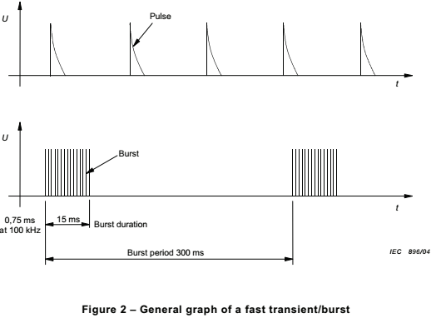
3. Các tiêu chuẩn về miễn nhiễm
IEC 61000-4-4/ Miễn nhiễm xung thoáng qua/ chuỗi xung
Dạng xung của máy phát thử

Slide 62
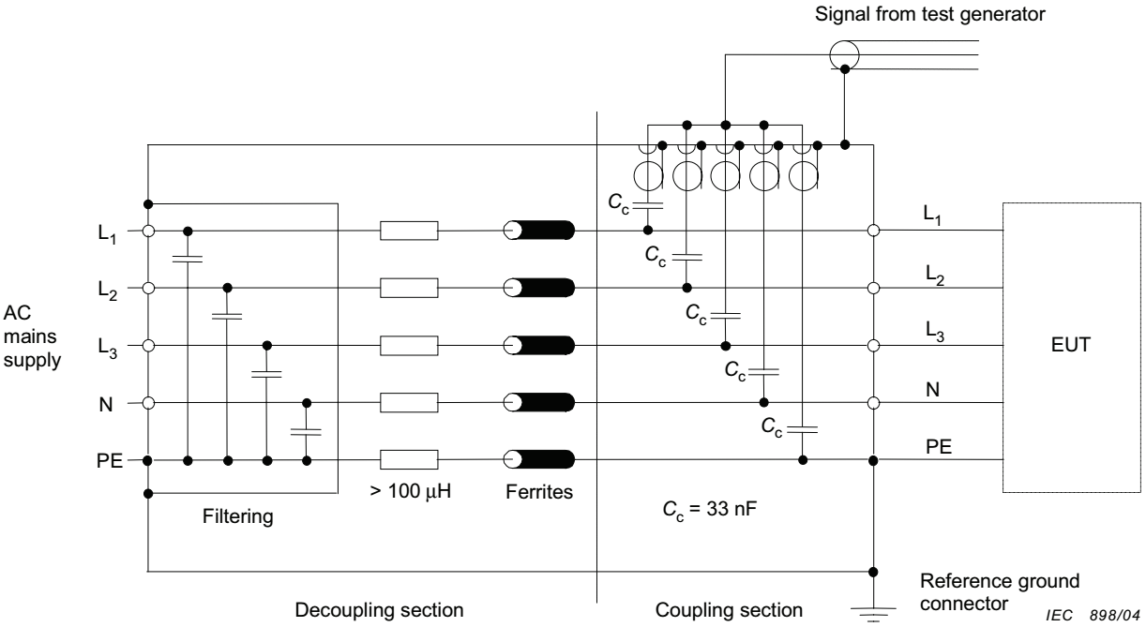
3. Các tiêu chuẩn về miễn nhiễm
IEC 61000-4-4/ Miễn nhiễm xung thoáng qua/ chuỗi xung
Mạch ghép tách

Slide 63
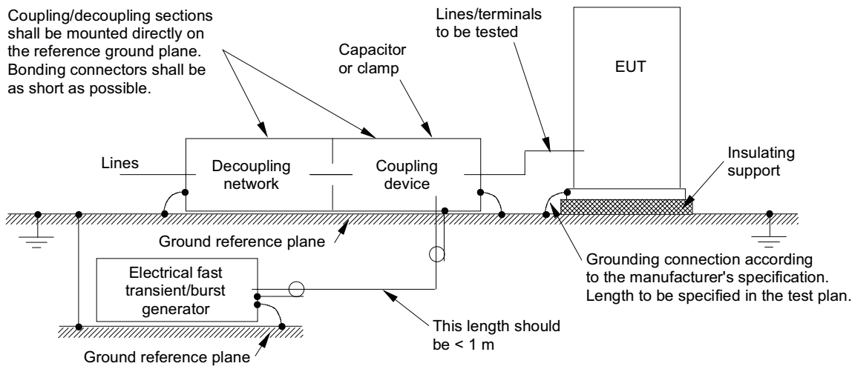
3. Các tiêu chuẩn về miễn nhiễm
IEC 61000-4-4/ Miễn nhiễm xung thoáng qua/ chuỗi xung
Sơ đồ khối thử nghiệm xung thoáng qua

Slide 64
3. Các tiêu chuẩn về miễn nhiễm
IEC 61000-4-5:2005 / TCVN 8241-4-5:2009 : Miễn nhiễm đối với sốc điện
Phạm vi áp dụng
Tiêu chuẩn này quy định các yêu cầu về khả năng miễn nhiễm, các phương pháp thử, mức thử khuyến cáo cho thiết bị đối với các xung đơn cực do hiện tượng quá áp tạo ra khi đóng ngắt mạch hoặc do sét đánh. Các mức thử khác nhau áp dụng đối với môi trường và các điều kiện lắp đặt khác nhau. Các yêu cầu này áp dụng cho thiết bị điện và điện tử. Mục đích của tiêu chuẩn này là thiết lập một chuẩn chung để đánh giá khả năng miễn nhiễm của thiết bị điện, điện tử khi thiết bị chịu tác động của các nguồn nhiễu.

Slide 65
3. Các tiêu chuẩn về miễn nhiễm
IEC 61000-4-5:2005 / TCVN 8241-4-5:2009 : Miễn nhiễm đối với sốc điện
Phạm vi áp dụng
Tiêu chuẩn này quy định các yêu cầu về khả năng miễn nhiễm, các phương pháp thử, mức thử khuyến cáo cho thiết bị đối với các xung đơn cực do hiện tượng quá áp tạo ra khi đóng ngắt mạch hoặc do sét đánh. Các mức thử khác nhau áp dụng đối với môi trường và các điều kiện lắp đặt khác nhau. Các yêu cầu này áp dụng cho thiết bị điện và điện tử. Mục đích của tiêu chuẩn này là thiết lập một chuẩn chung để đánh giá khả năng miễn nhiễm của thiết bị điện, điện tử khi thiết bị chịu tác động của các nguồn nhiễu.

Slide 66
3. Các tiêu chuẩn về miễn nhiễm
IEC 61000-4-5:2005 / TCVN 8241-4-5:2009 : Miễn nhiễm đối với sốc điện
Phạm vi áp dụng
Tiêu chuẩn này qui định:
- Các mức thử;
- Thiết bị thử;
- Cấu hình thử;
- Quy trình thử.
Nhiệm vụ của phép thử trong phòng thử là xác định phản ứng của EUT đối với những xung điện áp do ảnh hưởng của hoạt động đóng ngắt mạch và sét ở các mức đe dọa nhất định, trong các điều kiện hoạt động xác định

Slide 67
3. Các tiêu chuẩn về miễn nhiễm
IEC 61000-4-5:2005 / TCVN 8241-4-5:2009 : Miễn nhiễm đối với sốc điện
Tổng quan
4.1. Đột biến do đóng ngắt hệ thống nguồn
Hiện tượng đột biến do đóng ngắt hệ thống nguồn có thể chia thành các đột biến liên quan tới:
a) Nhiễu sinh ra do đóng ngắt hệ thống nguồn chính, ví dụ đóng ngắt bằng tụ.
b) Hoạt động đóng ngắt phụ ở gần thiết bị hoặc do sự thay đổi tải trong hệ thống phân phối nguồn.
c) Hiện tượng cộng hưởng trong các mạch có các linh kiện đóng ngắt như thyristor.
d) Các hư hỏng của hệ thống như hiện tượng chập mạch, hiện tượng phóng tia lửa điện tới hệ thống tiếp đất của công trình.

Slide 68
3. Các tiêu chuẩn về miễn nhiễm
IEC 61000-4-5:2005 / TCVN 8241-4-5:2009 : Miễn nhiễm đối với sốc điện
Tổng quan
4.2. Đột biến do sét
Sét tạo ra các xung điện áp theo những cơ chế chủ yếu sau:
a) Sét đánh trực tiếp vào mạch ngoài (mạch ở ngoài nhà trạm) phóng dòng điện lớn qua điện trở đất hoặc trở kháng mạch ngoài tạo ra các điện áp;
b) Sét đánh gián tiếp (sét đánh giữa hoặc trong các đám mây hay đánh gần các vật thể tạo ra các trường điện từ) sinh ra điện áp/dòng điện cảm ứng trên các dây dẫn ở bên ngoài hoặc bên trong tòa nhà;
c) Sét đánh trực tiếp xuống đất gần công trình, sinh ra dòng điện trong hệ thống tiếp đất của công trình đó;
Sự thay đổi nhanh của điện áp và dòng điện xảy ra khi thiết bị bảo vệ được kích hoạt có thể gây ra nhiễu điện từ vào các thiết bị gần đó.

Slide 69
3. Các tiêu chuẩn về miễn nhiễm
IEC 61000-4-5:2005 / TCVN 8241-4-5:2009 : Miễn nhiễm đối với sốc điện
Các mức thử
Mức | Điện áp thử hở mạch ± 10%, kV
1 | 0,5
2 | 1,0
3 | 2,0
4 | 4,0
X | đặc biệt

Slide 70
3. Các tiêu chuẩn về miễn nhiễm
IEC 61000-4-5:2005 / TCVN 8241-4-5:2009 : Miễn nhiễm đối với sốc điện
Thiết bị thử
Có hai kiểu bộ tạo sóng kết hợp được quy định. Mỗi loại có ứng dụng cụ thể riêng, phụ thuộc vào loại cổng được thử. Bộ tạo sóng kết hợp 10/700 μs dùng để thử các cổng dùng cho kết nối tới các đường dây thông tin đối xứng. Bộ tạo sóng kết hợp 1,2/50 μs dùng trong tất cả các trường hợp khác, và cụ thể là đối với các cổng thử cho đường nguồn và các kết nối tín hiệu khoảng cách ngắn

Slide 71
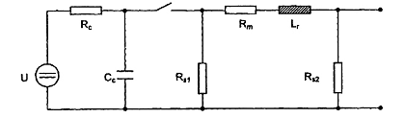
3. Các tiêu chuẩn về miễn nhiễm
IEC 61000-4-5:2005 / TCVN 8241-4-5:2009 : Miễn nhiễm đối với sốc điện
Bộ tạo sóng kết hợp 1,2/50 μs
Bộ tạo sóng này dùng để tạo một xung sét có: độ rộng sườn trước của điện áp hở mạch là 1,2 μs; thời gian biên độ xung điện áp hở mạch giảm một nửa là 50 μs;
độ rộng sườn trước của dòng điện ngắn mạch là 8 μs; thời gian biên độ xung dòng điện ngắn mạch giảm đi một nửa là 20 μs.

Slide 72
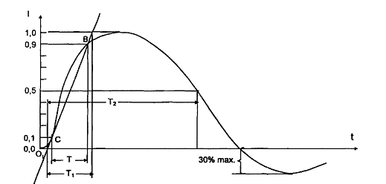
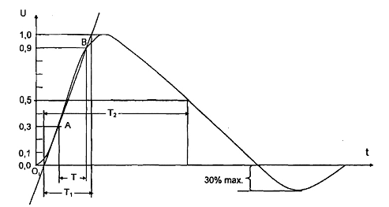
3. Các tiêu chuẩn về miễn nhiễm
IEC 61000-4-5:2005 / TCVN 8241-4-5:2009 : Miễn nhiễm đối với sốc điện
Dạng sóng
Dạng sóng điện áp
Dạng sóng dòng điện
Ngoài ra máy tạo sóng còn tạo sóng kết hợp 10/700 μs

Slide 73
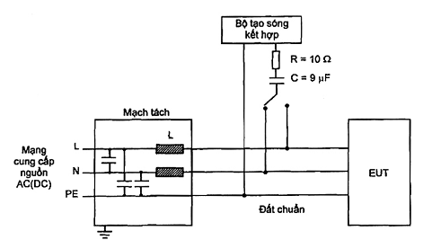
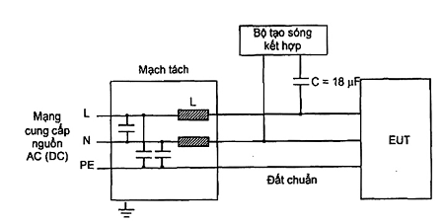
3. Các tiêu chuẩn về miễn nhiễm
IEC 61000-4-5:2005 / TCVN 8241-4-5:2009 : Miễn nhiễm đối với sốc điện
Một số mạch tách ghép

Slide 74
3. Các tiêu chuẩn về miễn nhiễm
IEC 61000-4-5:2005 / TCVN 8241-4-5:2009 : Miễn nhiễm đối với sốc điện
Cấu hình phép thử
Thiết bị thử
Cấu hình thử bao gồm các thiết bị chủ yếu sau:
- Thiết bị được thử (EUT);
- Thiết bị phụ trợ (AE) khi yêu cầu;
- Cáp (chủng loại và chiều dài theo quy định);
- Thiết bị ghép;
- Bộ tạo sóng kết hợp;
- Mạch tách/các thiết bị bảo vệ;
- Đất chuẩn với hình dạng tấm kim loại phù hợp đối các trường hợp tần số cao

Slide 75
3. Các tiêu chuẩn về miễn nhiễm
IEC 61000-4-5:2005 / TCVN 7909-4-5:2009 : Miễn nhiễm đối với sốc điện
Cấu hình phép thử
IEC 61000-4-5 đưa ra cấu hình một số phép thử
Cấu hình thử đối với cổng nguồn của EUT
Cấu hình thử đối với các đường dây liên kết không đối xứng, không có che chắn
Cấu hình thử đối với các đường dây thông tin liên kết đối xứng, không có che chắn
Cấu hình thử đối với các đường dây thông tin tốc độ cao
Cấu hình thử đối với các đường dây có che chắn
Cấu hình thử đối với hiện tượng chênh lệch điện thế

Slide 76
3. Các tiêu chuẩn về miễn nhiễm
IEC 61000-4-5:2005 / TCVN 8241-4-5:2009 : Miễn nhiễm đối với sốc điện
Quy trình thử
Các điều kiện chuẩn của phòng thử:
Điều kiện khí hậu
Điều kiện điện từ

Slide 77
3. Các tiêu chuẩn về miễn nhiễm
IEC 61000-4-5:2005 / TCVN 8241-4-5:2009 : Miễn nhiễm đối với sốc điện
Thực hiện phép thử trong phòng thử
Phép thử phải được thực hiện theo kế hoạch thử, trong đó phải quy định cấu hình thử, bao gồm:
- mức thử (điện áp) (xem Phụ lục A);
- số lượng xung thử:
Trừ khi có quy định khác xác định trong tiêu chuẩn của sản phẩm, số lượng xung thử là:
- đối với các cổng nguồn DC và dây liên kết, 5 xung dương và 5 xung âm;
- đối với các cổng nguồn AC, 5 xung dương và 5 xung âm mỗi xung ở 0⁰, 90⁰, 180⁰ và 270⁰;
- tốc độ lặp lại: lớn nhất là 1 phút;
- các điều kiện hoạt động đặc trưng của EUT;
- vị trí mà xung được đưa vào

Slide 78
3. Các tiêu chuẩn về miễn nhiễm
IEC 61000-4-5:2005 / TCVN 7909-4-5:2009 : Miễn nhiễm đối với sốc điện
Phân loại môi trường lắp đặt
Loại 0: Môi trường điện được bảo vệ tốt, thường là bên trong một phòng đặc biệt. Loại 1: Môi trường điện được bảo vệ một phần.
Loại 2: Môi trường điện trong đó các cáp đều được cách ly tốt, thậm chí cả các đoạn cáp ngắn.
Loại 3: Môi trường điện trong đó cáp nguồn và viễn thông đi song song với nhau.
Loại 4: Môi trường điện trong đó các đường dây liên kết được đặt bên ngoài, dọc theo cáp nguồn và cáp dùng cho cả các mạch điện, điện tử.
Loại 5: Môi trường điện dành cho các thiết bị điện tử nối với cáp viễn thông và đường dây điện lực trên cao ở khu vực có mật độ dân cư thấp.
Loại x: Các điều kiện đặc biệt quy định trong tài liệu kỹ thuật sản phẩm.

Slide 79
3. Các tiêu chuẩn về miễn nhiễm
IEC 61000-4-6:2005 / TCVN 7909-4-6:2015 : Miễn nhiễm đối với nhiễu dẫn cảm ứng bởi trường tần số vô tuyến
1. Phạm vi áp dụng
Tiêu chuẩn này quy định yêu cầu về miễn nhiễm của thiết bị điện, điện tử đối với nhiễu dẫn tần số vô tuyến trong dải tần số từ 9 kHz đến 80 MHz.
Các phương pháp thử trong tiêu chuẩn này dùng để đo mức độ ảnh hưởng của các tín hiệu nhiễu dẫn do trường điện từ lên thiết bị
Mục tiêu của tiêu chuẩn này là thiết lập một chuẩn chung để đánh giá khả năng miễn nhiễm của thiết bị điện và điện tử đối với nhiễu dẫn tần số vô tuyến.

Slide 80
3. Các tiêu chuẩn về miễn nhiễm
IEC 61000-4-6:2005 / TCVN 7909-4-6:2015 : Miễn nhiễm đối với nhiễu dẫn cảm ứng bởi trường tần số vô tuyến
4. Tổng quan
Nguồn nhiễu đề cập trong tiêu chuẩn này là trường điện từ, đến từ các máy phát RF có chủ định và có thể tác động trên toàn bộ chiều dài của cáp kết nối tới thiết bị lắp đặt. Kích thước của thiết bị chịu ảnh hưởng nhiễu, đa phần là các bộ phận của một hệ thống thiết bị lớn hơn, được giả thiết là nhỏ so với các bước sóng liên quan. Các dây dẫn vào và ra (ví dụ nguồn, các dây thông tin, các cáp giao diện) được coi là các mạng an ten thu thụ động do chiều dài của chúng bằng vài lần bước sóng.
Trong phương pháp thử nghiệm này, EUT chịu tác động bởi một nguồn nhiễu trường điện từ, mô phỏng nhiễu điện từ đến từ các máy phát RF có chủ định.

Slide 81
3. Các tiêu chuẩn về miễn nhiễm
IEC 61000-4-6:2005 / TCVN 7909-4-6:2015 : Miễn nhiễm đối với nhiễu dẫn cảm ứng bởi trường tần số vô tuyến
Các mức thử
Tiêu chuẩn này quy định yêu cầu về miễn nhiễm của thiết bị điện, điện tử đối với nhiễu dẫn tần số vô tuyến trong dải tần số từ 9 kHz đến 80 MHz.
Các phương pháp thử trong tiêu chuẩn này dùng để đo mức độ ảnh hưởng của các tín hiệu nhiễu dẫn do trường điện từ lên thiết bị
Mục tiêu của tiêu chuẩn này là thiết lập một chuẩn chung để đánh giá khả năng miễn nhiễm của thiết bị điện và điện tử đối với nhiễu dẫn tần số vô tuyến.

Slide 82
3. Các tiêu chuẩn về miễn nhiễm
IEC 61000-4-6:2005 / TCVN 7909-4-6:2015 : Miễn nhiễm đối với nhiễu dẫn cảm ứng bởi trường tần số vô tuyến
Các mức thử
Dải tần số từ 150 kHz đến 80 MHz
Mức | Mức điện áp (e.m.f)
 | U_{o} | U_{o}
 | dB(μV) | V
1 | 120 | 1
2 | 130 | 3
3 | 140 | 10
X^{a)} | Mức đặc biệt
^{a)} X là mức để mở

Slide 83
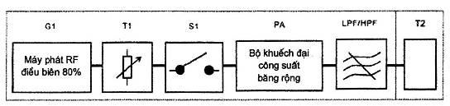
3. Các tiêu chuẩn về miễn nhiễm
IEC 61000-4-6:2005 / TCVN 7909-4-6:2015 : Miễn nhiễm đối với nhiễu dẫn cảm ứng bởi trường tần số vô tuyến
Cấu hình máy phát thử
Cấu hình máy phát thử

Slide 84
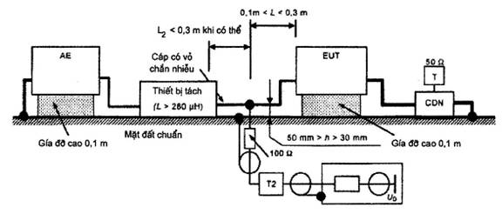
3. Các tiêu chuẩn về miễn nhiễm
IEC 61000-4-6:2005 / TCVN 7909-4-6:2015 : Miễn nhiễm đối với nhiễu dẫn cảm ứng bởi trường tần số vô tuyến
Nguyên tắc ghép tín hiệu thử trực tiếp vào cáp có vỏ chắn nhiễu

Slide 85
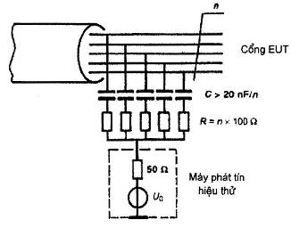
3. Các tiêu chuẩn về miễn nhiễm
IEC 61000-4-6:2005 / TCVN 7909-4-6:2015 : Miễn nhiễm đối với nhiễu dẫn cảm ứng bởi trường tần số vô tuyến
Nguyên tắc ghép tín hiệu thử vào cáp không có vỏ chắn nhiễu

Slide 86
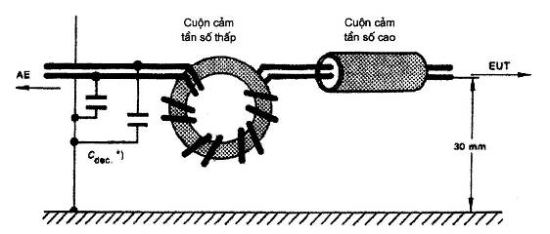
3. Các tiêu chuẩn về miễn nhiễm
IEC 61000-4-6:2005 / TCVN 7909-4-6:2015 : Miễn nhiễm đối với nhiễu dẫn cảm ứng bởi trường tần số vô tuyến
Nguyên tắc ghép và tách

Slide 87
3. Các tiêu chuẩn về miễn nhiễm
IEC 61000-4-6:2005 / TCVN 7909-4-6:2015 : Miễn nhiễm đối với nhiễu dẫn cảm ứng bởi trường tần số vô tuyến
IEC 61000-4-6 thiết lập cấu hình phép thử đối với các thiết bị bao gồm
Quy trình áp dụng phương pháp chèn tín hiệu bằng CDN
Quy trình chèn tín hiệu bằng vòng kẹp khi các yêu cầu về trở kháng phương thức chung (CM) được đáp ứng
Quy trình chèn tín hiệu bằng vòng kẹp khi các yêu cầu về trở kháng phương thức chung (CM) không được đáp ứng
Quy trình chèn tín hiệu trực tiếp
Trường hợp EUT chỉ gồm một khối đơn
Trường hợp EUT gồm nhiều khối

Slide 88
3. Các tiêu chuẩn về miễn nhiễm
IEC 61000-4-6:2005 / TCVN 7909-4-6:2015 : Miễn nhiễm đối với nhiễu dẫn cảm ứng bởi trường tần số vô tuyến
Quy trình thử
EUT phải được tiến hành thử trong chế độ hoạt động và điều kiện khí hậu xác định cho EUT đó. Nhiệt độ và độ ẩm tương đối khi tiến hành phép thử phải được ghi trong biên bản thử nghiệm.
Quy định về nhiễu phát xạ cần phải tuân thủ nghiêm ngặt. Nếu năng lượng nhiễu phát xạ từ cấu hình phép thử lớn hơn mức cho phép, thì phải sử dụng màn chắn nhiễu.

Slide 89
3. Các tiêu chuẩn về miễn nhiễm
IEC 61000-4-11:2005 / TCVN 8241-4-11:2015 : Miễn nhiễm đối với sụt áp, gián đoạn và biến đổi điện áp
Phạm vi áp dụng
Tiêu chuẩn này quy định các phương pháp thử miễn nhiễm và các mức thử khuyến nghị cho thiết bị điện và điện tử nối với nguồn điện hạ áp có các hiện tượng sụt áp, gián đoạn ngắn và biến đổi điện áp.
Tiêu chuẩn này áp dụng cho các thiết bị điện, điện tử có dòng đầu vào định mức không vượt quá 16 A mỗi pha, cho kết nối tới nguồn AC 50 Hz hoặc 60 Hz.

Slide 90
3. Các tiêu chuẩn về miễn nhiễm
IEC 61000-4-11:2005 / TCVN 8241-4-11:2015 : Miễn nhiễm đối với sụt áp, gián đoạn và biến đổi điện áp
Tổng quan
Những thiết bị điện, điện tử có thể bị ảnh hưởng bởi các hiện tượng sụt áp, gián đoạn ngắn hoặc biến đổi điện áp của nguồn điện cung cấp.
Hiện tượng sụt áp và gián đoạn ngắn điện áp có thể do lỗi trong mạng, chủ yếu là dòng ngắn mạch (xem IEC 61000-2-8), trong lắp đặt hoặc do thay đổi lớn đột ngột của tải. Trong thực tế, có thể xảy ra những trường hợp có hai hoặc nhiều hiện tượng sụt áp hoặc gián đoạn ngắn điện áp liên tiếp. Còn hiện tượng biến đổi điện áp thường là do tải nối với mạng điện thay đổi liên tục

Slide 91
3. Các tiêu chuẩn về miễn nhiễm
IEC 61000-4-11:2005 / TCVN 8241-4-11:2015 : Miễn nhiễm đối với sụt áp, gián đoạn và biến đổi điện áp
Tổng quan
Về bản chất, những hiện tượng này là ngẫu nhiên và được đặc trưng bởi sự biến đổi điện áp định mức và khoảng thời gian xảy ra sự thay đổi đó.
Vì vậy, tiêu chuẩn này quy định các loại phép thử khác nhau mô phỏng các ảnh hưởng biến đổi điện áp nguồn đột ngột. Các phép thử này chỉ sử dụng cho những trường hợp thử nghiệm cụ thể và chính đáng theo tài liệu kỹ thuật sản phẩm hoặc theo quy định của các cơ quan quản lý sản phẩm.

Slide 92
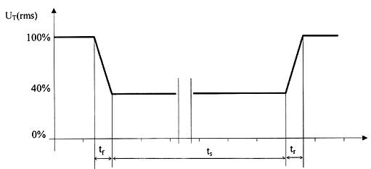
3. Các tiêu chuẩn về miễn nhiễm
IEC 61000-4-11:2005 / TCVN 8241-4-11:2015 : Miễn nhiễm đối với sụt áp, gián đoạn và biến đổi điện áp
Sụt áp

Slide 93
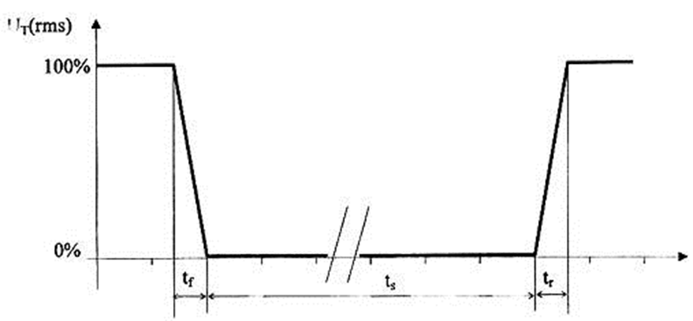
3. Các tiêu chuẩn về miễn nhiễm
IEC 61000-4-11:2005 / TCVN 8241-4-11:2015 : Miễn nhiễm đối với sụt áp, gián đoạn và biến đổi điện áp
Gián đoạn điện áp

Slide 94
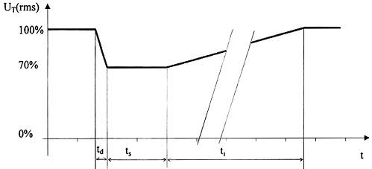
3. Các tiêu chuẩn về miễn nhiễm
IEC 61000-4-11:2005 / TCVN 8241-4-11:2015 : Miễn nhiễm đối với sụt áp, gián đoạn và biến đổi điện áp
Biến đổi điện áp

Slide 95
3. Các tiêu chuẩn về miễn nhiễm
IEC 61000-4-11:2005 / TCVN 8241-4-11:2015 : Miễn nhiễm đối với sụt áp, gián đoạn và biến đổi điện áp
5. Các mức thử
Tiêu chuẩn này lấy điện áp định mức của thiết bị được thử nghiệm (U_{T}) làm cơ sở cho chỉ tiêu mức thử điện áp.
Với thiết bị có một dải điện áp định mức, phải áp dụng các quy định về mức thử như sau;
Nếu dải điện áp không vượt quá 20% trị số điện áp thấp của dải điện áp định mức, thì có thể lấy một trị số điện áp trong dải này làm cơ sở cho chỉ tiêu mức thử (U_{T});
Trong các trường hợp khác, các bước thử được áp dụng cho cả hai trị số điện áp thấp và điện áp cao của dải điện áp đó;
Hướng dẫn lựa chọn mức thử và khoảng thời gian thử nghiệm có trong IEC 61000-2-8.

Slide 96
3. Các tiêu chuẩn về miễn nhiễm
IEC 61000-4-11:2005 / TCVN 8241-4-11:2015 : Miễn nhiễm đối với sụt áp, gián đoạn và biến đổi điện áp
Hiện tượng sụt áp và gián đoạn ngắn điện áp
Sự chuyển đổi giữa U_{T} và điện áp được thay đổi là đột ngột. Bước thử có thể bắt đầu và kết thúc ở góc pha bất kỳ của điện áp nguồn. Các mức điện áp thử (tính bằng % của U_{T}) được áp dụng là 0%, 40%, 70% và 80%, tương ứng với các sụt áp có điện áp dư 0%, 40%, 70% và 80%.

Slide 97
3. Các tiêu chuẩn về miễn nhiễm
IEC 61000-4-11:2005 / TCVN 8241-4-11:2015 : Miễn nhiễm đối với sụt áp, gián đoạn và biến đổi điện áp
Hiện tượng sụt áp và gián đoạn ngắn điện áp
Sự chuyển đổi giữa U_{T} và điện áp được thay đổi là đột ngột. Bước thử có thể bắt đầu và kết thúc ở góc pha bất kỳ của điện áp nguồn. Các mức điện áp thử (tính bằng % của U_{T}) được áp dụng là 0%, 40%, 70% và 80%, tương ứng với các sụt áp có điện áp dư 0%, 40%, 70% và 80%.

Slide 98
3. Các tiêu chuẩn về miễn nhiễm
IEC 61000-4-11:2005 / TCVN 8241-4-11:2015 : Miễn nhiễm đối với sụt áp, gián đoạn và biến đổi điện áp
Mức thử

Slide 99
3. Các tiêu chuẩn về miễn nhiễm
IEC 61000-4-11:2005 / TCVN 8241-4-11:2015 : Miễn nhiễm đối với sụt áp, gián đoạn và biến đổi điện áp
Mức thử

Slide 100
3. Các tiêu chuẩn về miễn nhiễm
IEC 61000-4-11:2005 / TCVN 8241-4-11:2015 : Miễn nhiễm đối với sụt áp, gián đoạn và biến đổi điện áp
Thực hiện phép thử
Trong khi thử, điện áp nguồn thử nghiệm không được sai số quá 2%.
Trong khi thử, điện áp nguồn thử nghiệm không được sai số quá 2%.

Slide 101
3. Các tiêu chuẩn về miễn nhiễm
IEC 61000-4-11:2005 / TCVN 8241-4-11:2015 : Miễn nhiễm đối với sụt áp, gián đoạn và biến đổi điện áp
Thực hiện phép thử
EUT được thử nghiệm với sự kết hợp lựa chọn mức thử, khoảng thời gian thử là một chuỗi 3 lần sụt áp/gián đoạn ngắn điện áp, khoảng cách thời gian tối thiểu là 10 s (giữa mỗi lần thử). Các chế độ hoạt động điển hình của EUT đều phải được thử nghiệm.
Đối với hiện tượng sụt áp, sự thay đổi đột ngột điện áp nguồn phải xảy ra tại thời điểm góc pha điện áp bằng 0 và tại các góc bổ sung có trong chỉ tiêu kỹ thuật hoặc được nhà quản lý sản phẩm cân nhắc, lựa chọn từ các góc 45⁰, 90⁰, 135⁰, 180⁰, 225⁰, 270⁰ và 315⁰ trên mỗi pha.

Slide 102
3. Các tiêu chuẩn về miễn nhiễm
IEC 61000-4-11:2005 / TCVN 7909-4-11:2015 : Miễn nhiễm đối với sụt áp, gián đoạn và biến đổi điện áp
Thực hiện phép thử
Đối với hiện tượng gián đoạn ngắn điện áp, góc pha phải được xác định theo chỉ tiêu kỹ thuật với trường hợp xấu nhất. Trong trường hợp không xác định, dùng 0⁰ cho một pha.

